Slide 1

FUNDAMENTOS DE PROGRAMACIÓN

Slide 2

¿Qué aprendimos la sesión anterior?

Slide 3
Responda las siguientes preguntas:
¿Es importante los parámetros en una función?
¿Qué tipo de módulo retorna un valor?
¿Por qué es importante el uso de módulos?
Notes:
^^^^^^

Slide 4
MÓDULOS PARA LA PROGRAMACIÓN Librerías de programación
Fundamentos de Programación
Semana 09

Slide 5

Propósito
Reconoce la definición de una librería en la programación con C++.

Slide 6
Agenda del día
3
1
Definición de librería
4
2
Librerías con C++

Slide 7
1
Definición de librería

Slide 8
Definición de librería
Una librería es un archivo, que contiene módulos, que pueden ser función o procedimiento, con o sin argumentos y con finalidad similar.
Esta librería puede ser almacenada en un repositorio (servidor) para ser invocado y proporcionar los módulos que contiene, y ser invocados y ejecutados en diferentes programas.

Slide 9
2
Librería con C++

Slide 10
Librería en C++
Existen librerías estándar del procesador del lenguaje C++, que se denominan de cabecera (header, por tener extensión de archivo “.h”). Además C++ permite crear librerias propias.
Las librerías pueden ser invocadas en diferentes programas fuente (el programa con extensión “.cpp”) como parte de la reutilización de código.
Ejemplo de librerías:
<iostream.h>
<math.h>
<conio.h>
<stdio.h>
etc.

Slide 11
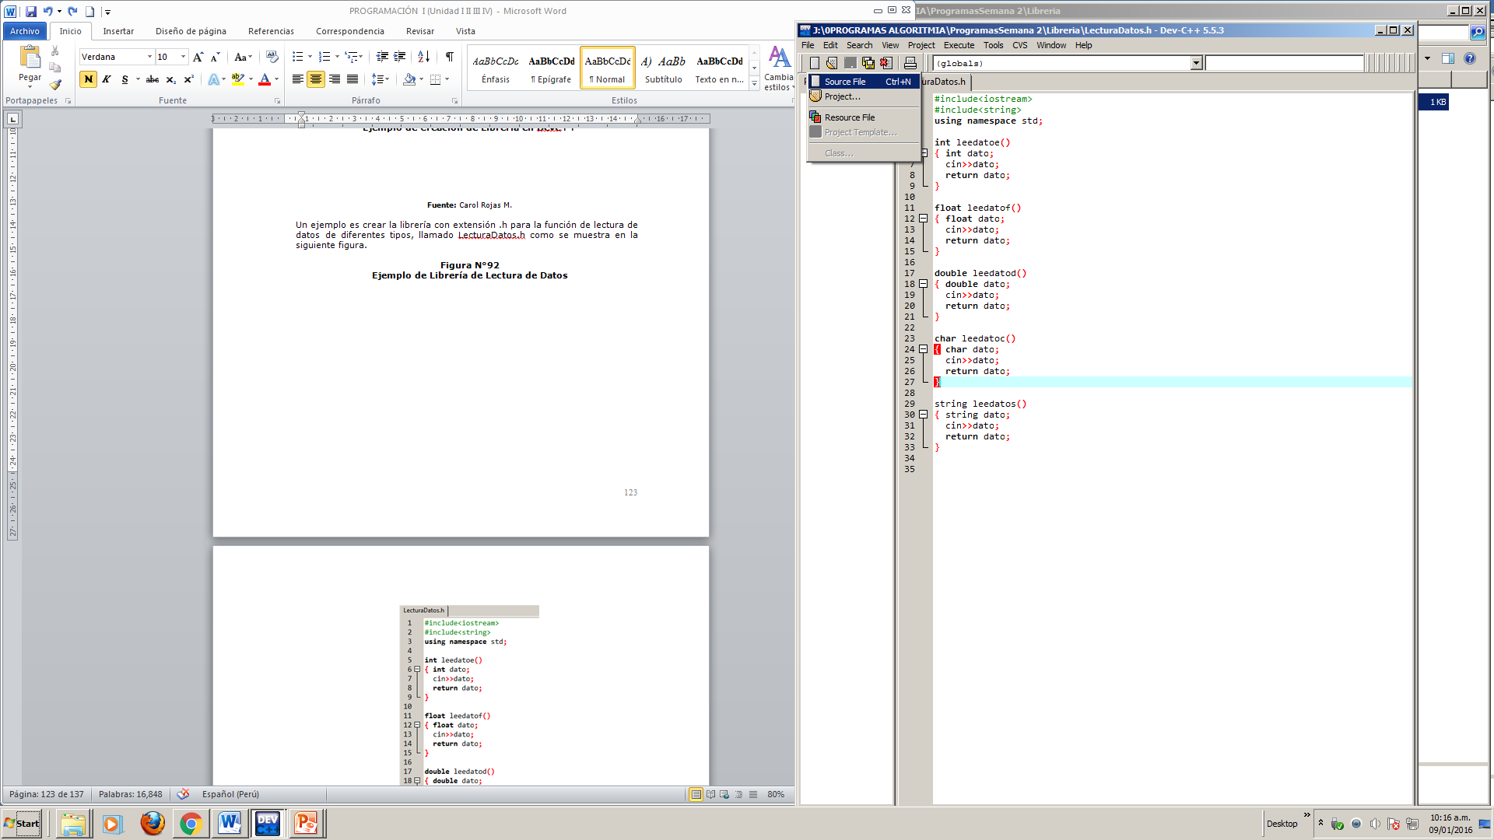
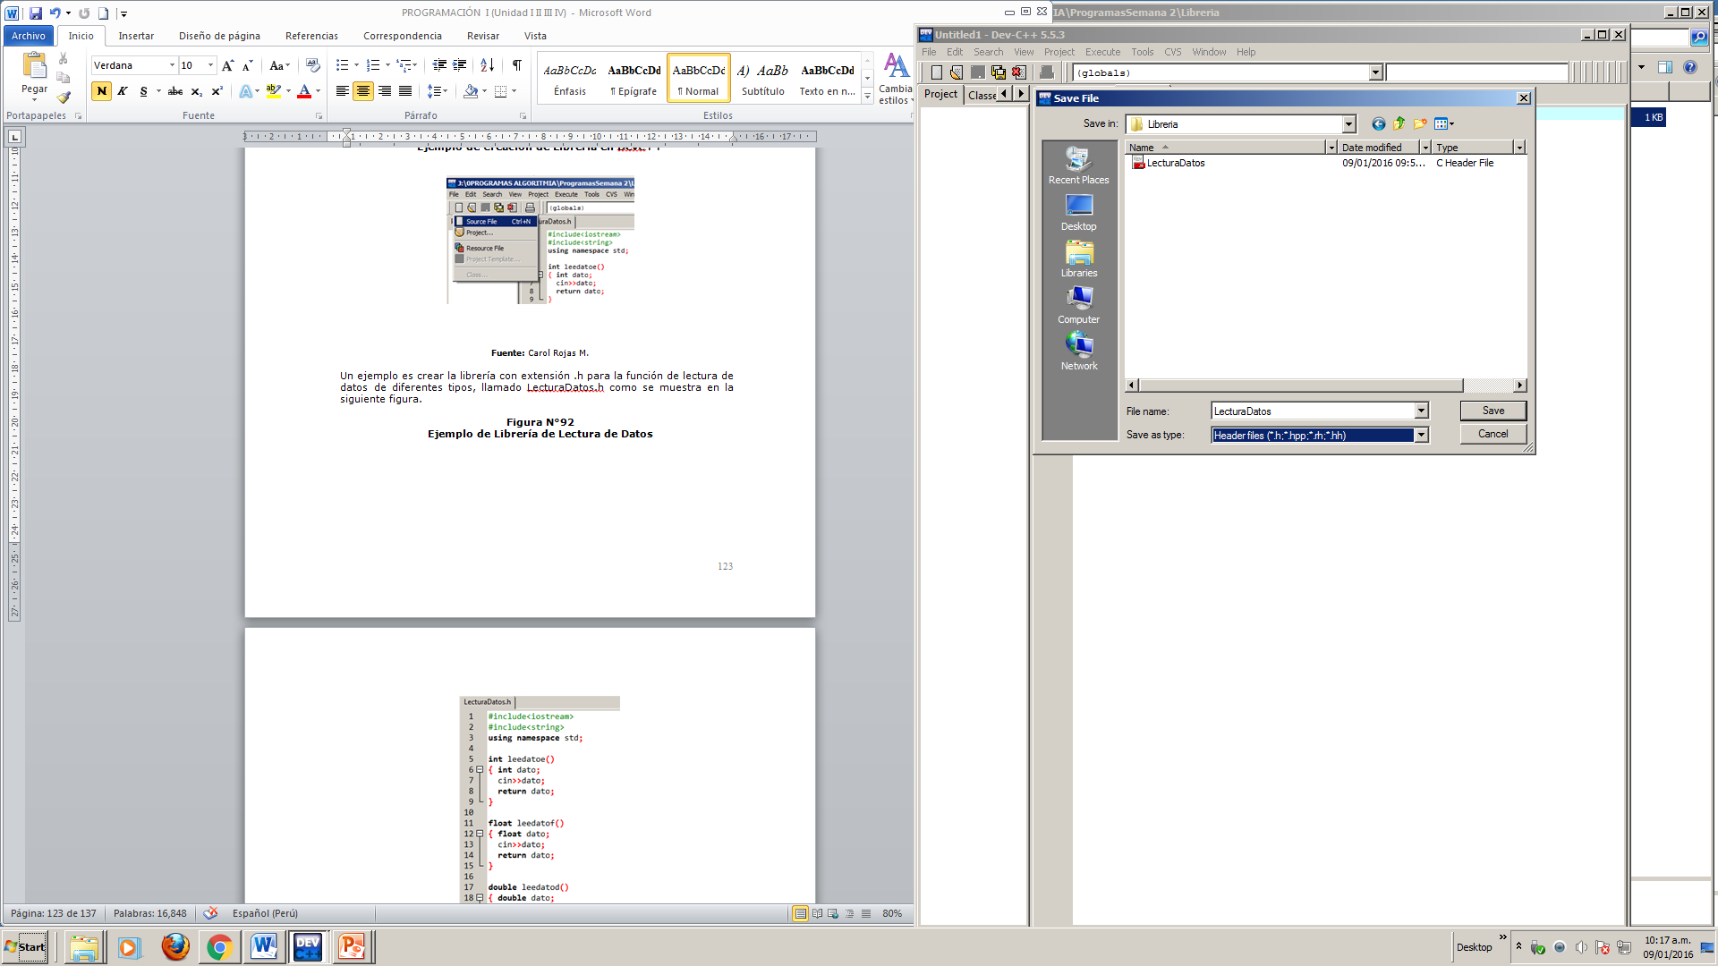
Creación de librería con C++
1
2

Slide 12
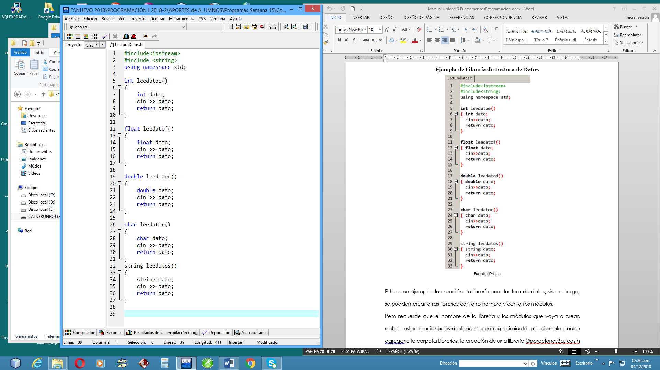
Crear la librería «LecturaDatos.h»

Slide 13
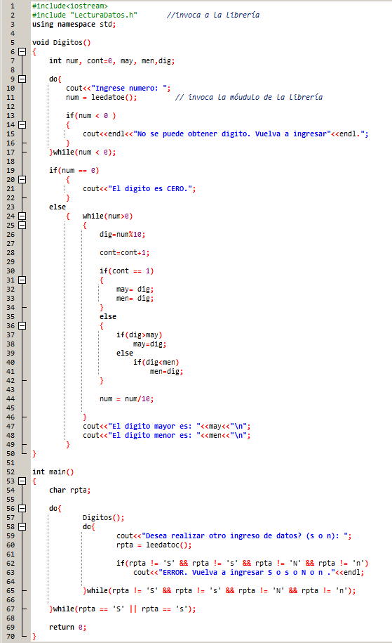
Crear el programa con extensión.cpp

Slide 14
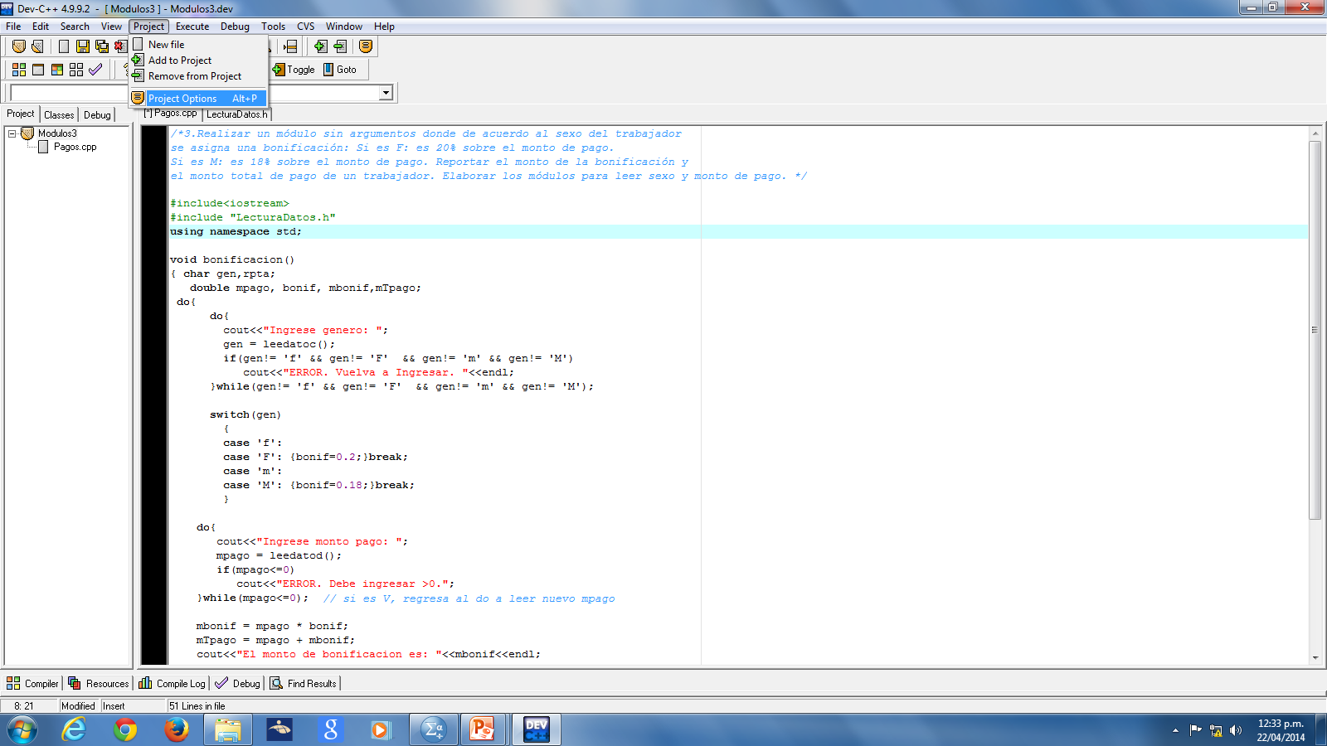
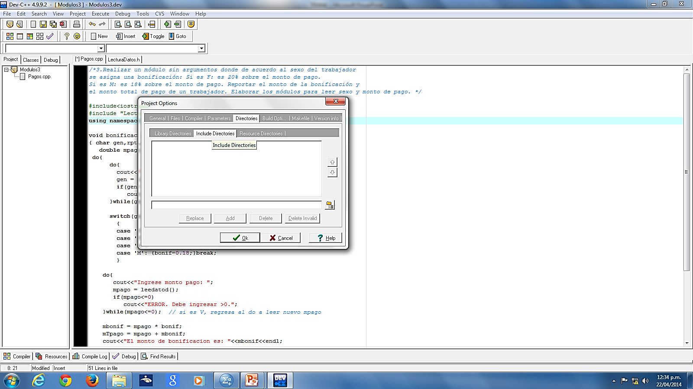
Configurar la Ruta de la librería en DevC++
1
2

Slide 15
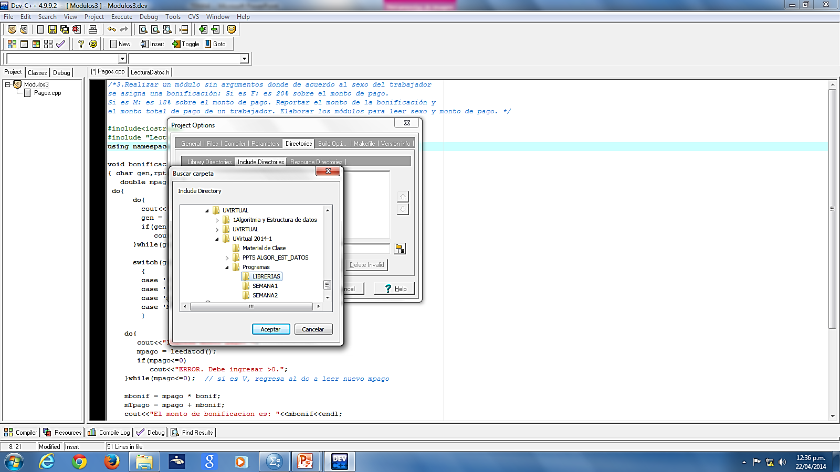
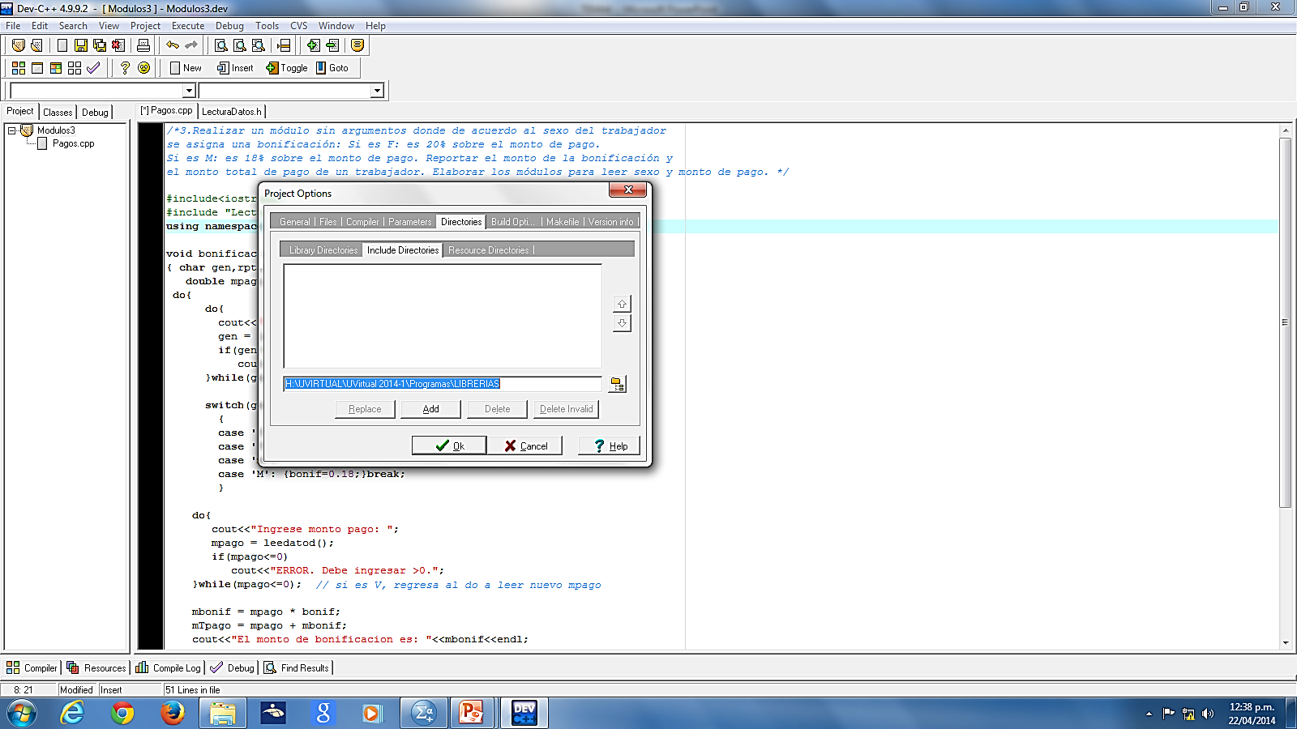
3
5
4
6

Slide 16

Preguntas

Slide 17

Reflexionemos

Slide 18
ucontinental.edu.pe

